Slide 1
Тема: «Ловись рыбка большая и маленькая»
Выполнила: Красильникова ВАСИЛИСА ученица 1 «А» класса
Лицей № 179 Руководитель: Агафонова Светлана Владимировна
г. Санкт-Петербург

Slide 2
Краткий план исследования
1. Тема работы - титульный слайд
2. Краткий план исследования
3. Поэтапное исследование
4. Выводы

Slide 3
ВВЕДЕНИЕ
Проблема работы в том, что популяции рыб слишком быстро вылавливаются.
Цель – изучить историю снастей.
Задачи:
- рассмотреть как ловили рыбу,
- изучить историю развития снасти,
- сделать выводы.
Актуальность. Очень важное и значимое в данный момент составляет история развития снастей и сохранение исчезающих рыб.
Гипотеза. Догадка – спортивная рыбалка сохраняет и увеличивает популяции рыб.

Slide 4
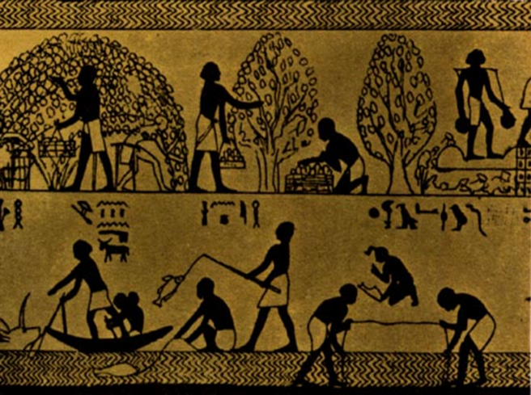
Долгое время самыми главными способами поисков пищевых ресурсов были для человека охота, рыбалка и собирательство съедобных плодов и растений. Человек издавна селился у воды. Возле рек и на побережье морей были обнаружены первые поселения. Поэтому, добыча рыбы и морепродуктов стала для человека одним из главных условий в борьбе за существование.
С древних времен в надежде найти пропитание, люди обращали свой взор к водоемам, в которых заманчиво плескалась рыбка большая и маленькая…. Рыбы - это одни из самых древних позвоночных животных, они обитают на Земле уже миллионы лет. За это время рыбы приспособились к жизни в разной воде – пресной, соленой, теплой, холодной, на глубине и на мелководье

Slide 5
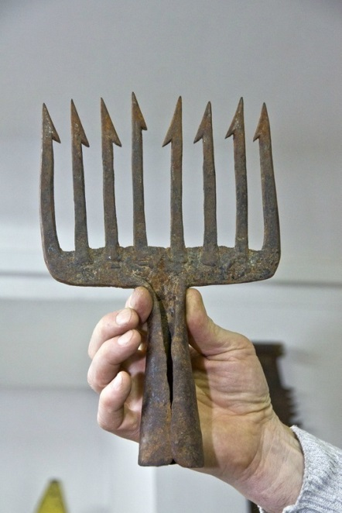
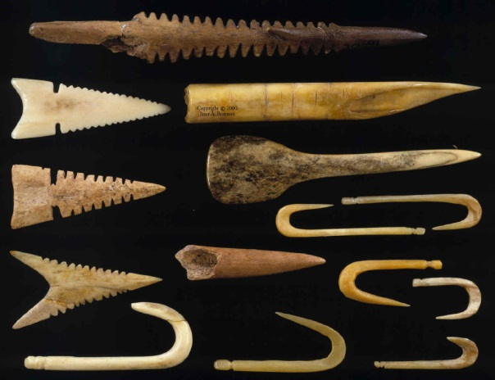
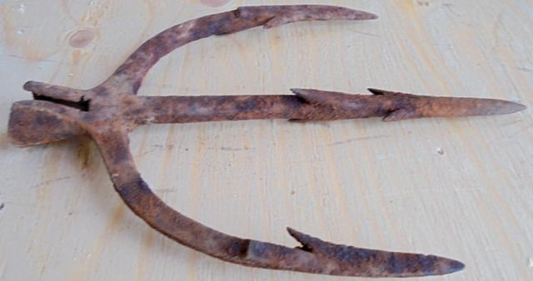
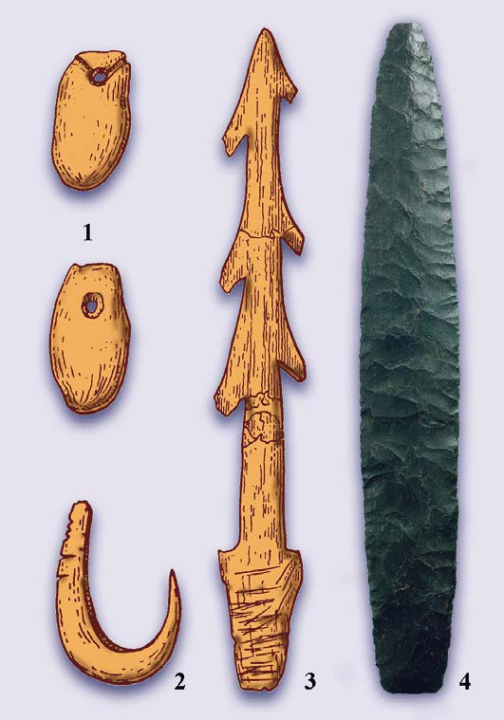
Найденные археологические находки говорят о том, что человеку были уже известны такие атрибуты рыбного промысла, как остроги, трезубцы и примитивные крючки, сделанные из камня, кости и, скорее всего, из колючек деревьев. Озера, моря и реки хранили в себе огромные пищевые запасы: ракообразные, моллюски, тюлени, и в первую очередь, конечно, разные виды рыб.

Slide 6
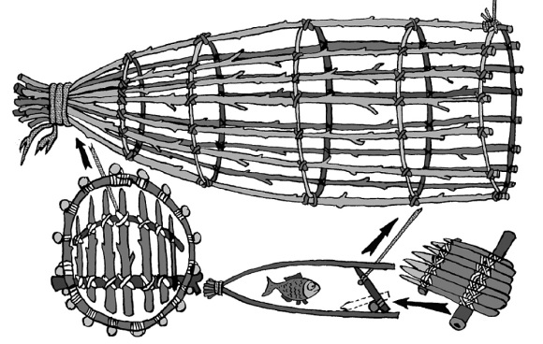
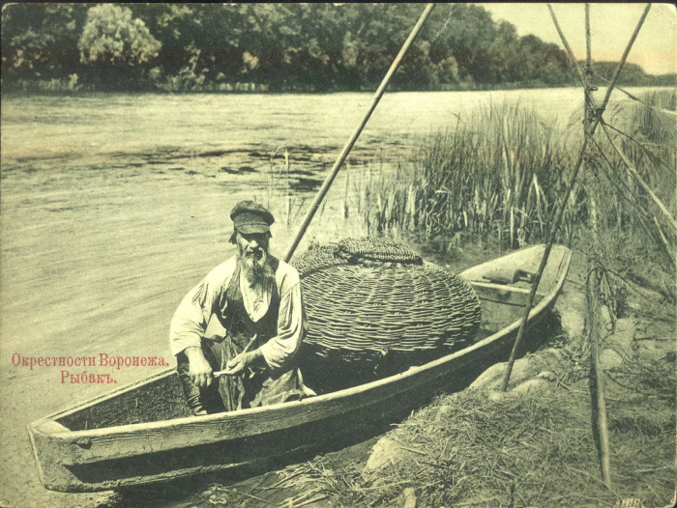
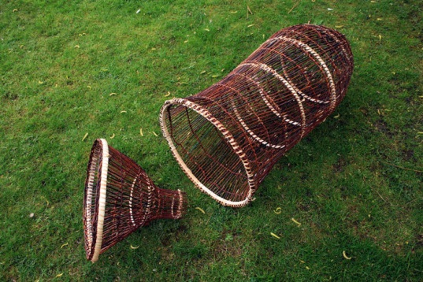
Первой рыболовной принадлежностью явилась острога – заостренная палка с зазубренным костяным наконечником, которой можно было бить рыбу на мелководьях.
В других местах можно было применять всякого рода ловушки для рыбы – плетеные из лозы сетки, верши, заколы, укрепленные кольями. Такие ловушки и поныне применяются в некоторых местах.

Slide 7
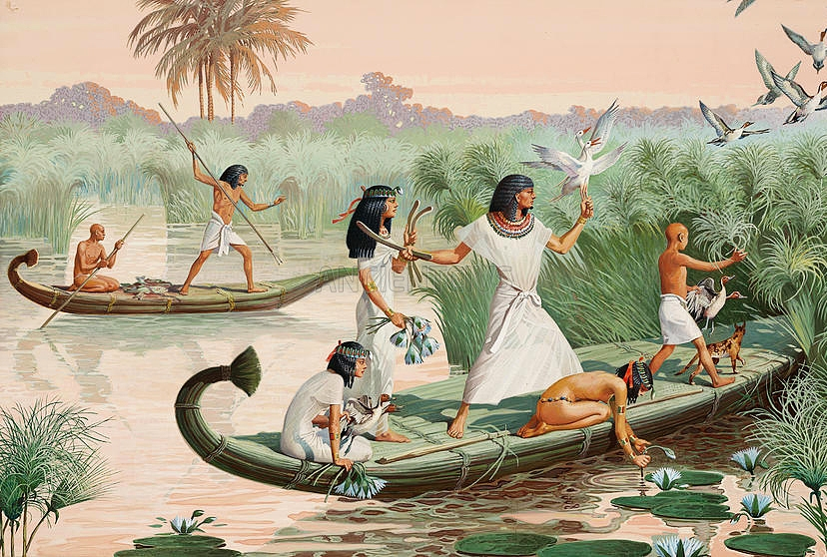
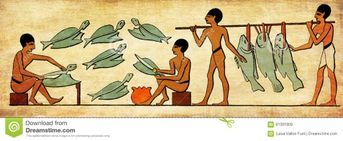
По мере того, как человек переходил к оседлому образу жизни, значение охоты постепенно падало, потому что появились прирученные человеком домашние животные. Но одомашнить рыбу человеку еще долго не удавалось, поэтому рыболовство всегда играло очень важную роль. Конечно, способы ловли рыбы все более совершенствовались. И уже на древнеегипетских фресках мы видим целые картины, рисующие нам ловлю рыбы. На многих рисунках изображены люди в лодках с орудиями, напоминающими удочку.

Slide 8
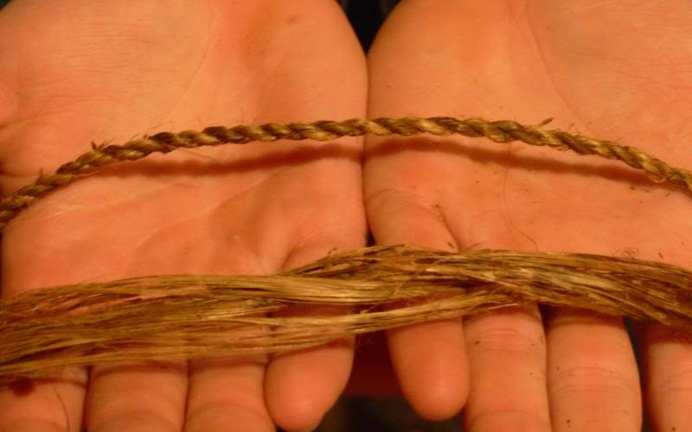
Удочка в том виде, которой мы ее привыкли видеть, появилась гораздо позднее. Около 30 тысяч лет назад, в эпоху неолита, стали известны первые крючки, сделанные из камня и выточенные из кости животных. Крючки вероятнее всего привязывались к леске, которая изготавливалась из жил разных животных, из лиан растений.

Slide 9
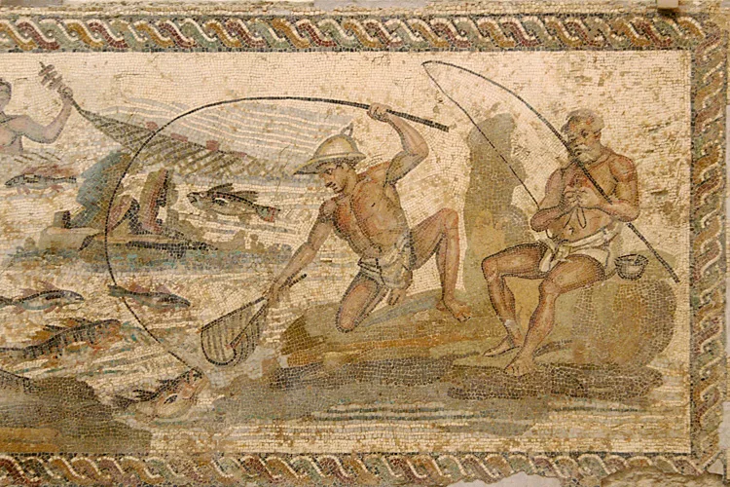
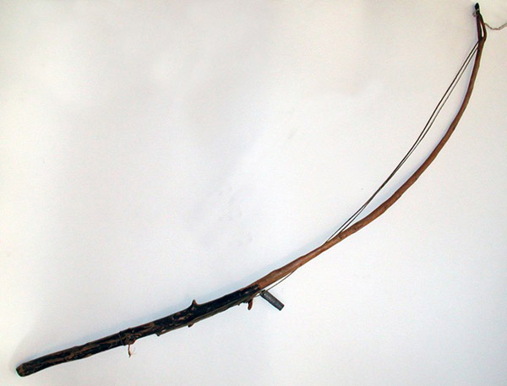
рыбная ловля как спорт, то есть спортивная рыбалка появились в Древней Греции и немного позже – в Древнем Риме, рыбная ловля была уже возведена в ранг искусства и развлечения аристократов, по крайней мере, имеются письменные упоминания о рыболовных состязаниях уже с удилищами и леской из конского волоса.

Slide 10
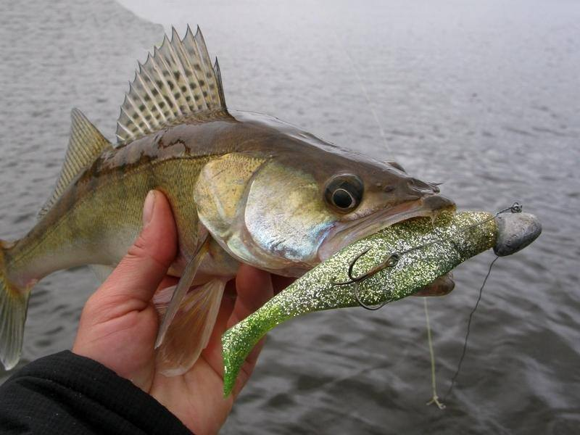
Древнегреческий автор Теокрит оставил нам описание рыбалки с удочкой, где рассказал, например, об «обманчивой приманке» на конце лески, что можно расценить как зачатки спиннинговой ловли. Описания Теокрита свидетельствуют о том, что уже в те далекие времена рыбная ловля расценивалась не только как добыча пропитания, но и как своего рода спорт и развлечение.

Slide 11
Первым письменным документом о рыбной ловле как спорте был опубликованный в Англии в 1496 году «Трактат о рыбной ловле с использованием крючка», вошедший как составная часть в «Книгу Святого Альбана».Трактат написан настоятельницей монастыря Джулианой Бернерс и посвящен рассказу о рыбной ловле как «наилучшем спорте» для джентльмена.
«Лучшим спортом, — пишет почтенная дама, — по моему простому убеждению, есть рыбалка, называемая англерство, что есть рыбная ловля с лесой и крючком».

Slide 12
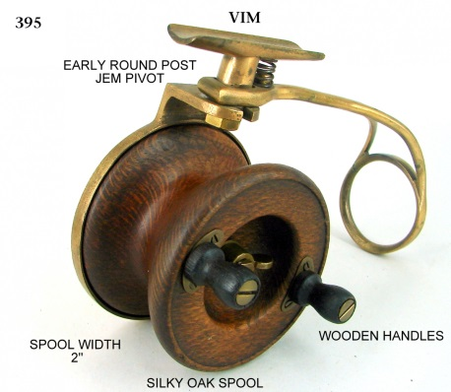
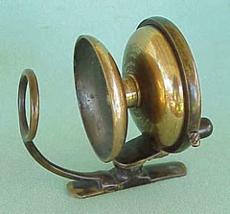
Научно-техническая революция 19 века с его массовым производством привела к совершенствованию рыболовного инвентаря. Самые широкие слои населения смогли приобщиться к рыболовному спорту, а не только богатые люди. Спортивное рыболовство получило широкое распространение.
Как ни странно, до конца 19 века в Европейских странах лески делались из конского волоса. Позже появились лески из льняных и хлопковых нитей, а после – из шелковых нитей, пропитанных маслом. В начале 1900-х годов в продаже появились спиннинговые катушки.

Slide 13
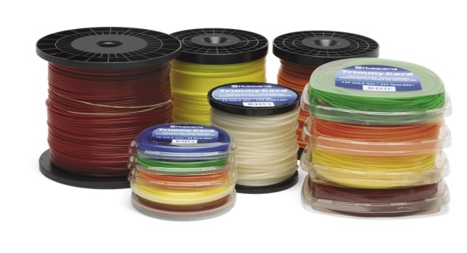
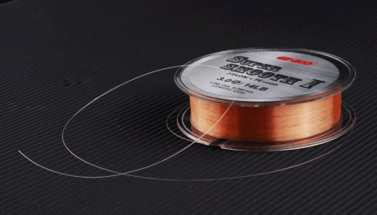
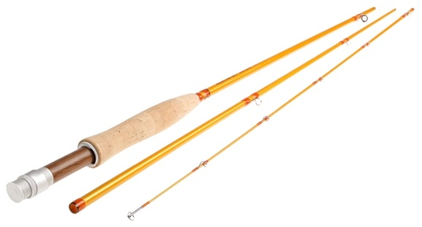
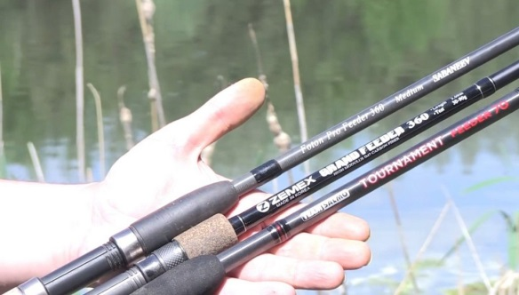
Появление синтетических материалов принесло революционные изменения в современные представления о рыбалке. Изобретение нейлона привело к появлению на рынке синтетических лесок.
Появились удилища нового поколения из стекловолокна. Эти тонкостенные удилища были более гибкими и легкими, чем даже удилища из самого лучшего клееного бамбука.

Slide 14
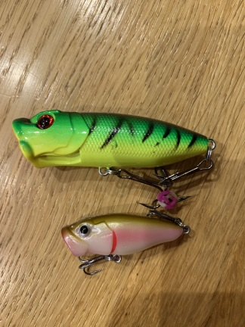
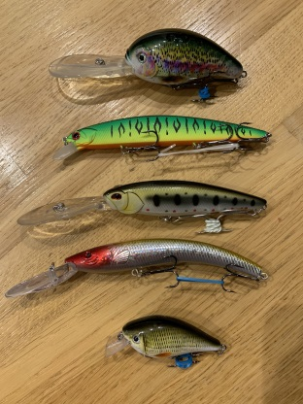
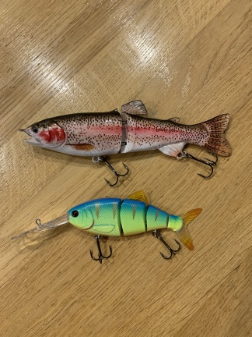
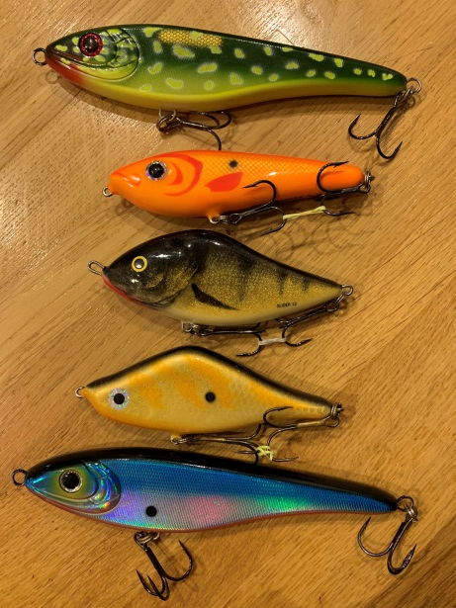
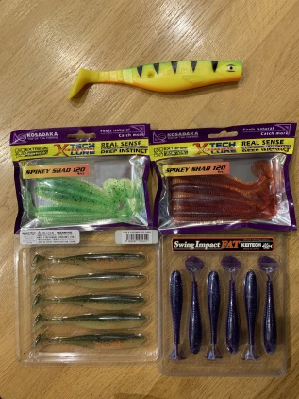
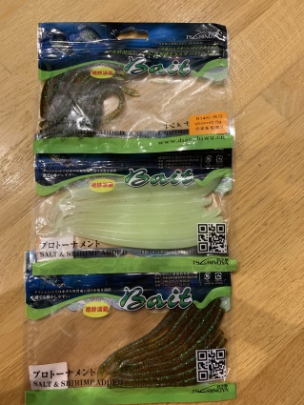
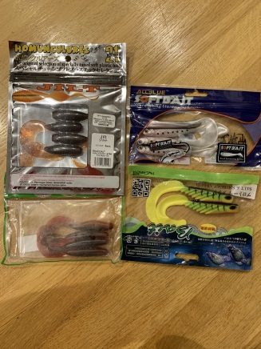
В 70-е годы появились еще более революционные материалы. Теперь они доступны большинству рыболовов.
Сфера производства искусственных приманок в последнее время развивается невиданными темпами. Вместе с совершенствованием традиционных приманок – мушек и блесен, появились новые приманки – воблеры, попперы, джерки, свимбейты и мягкие приманки из силикона – виброхвосты, твистеры, черви.
Попперы
Воблеры
Свимбейты
Джерки
Твистеры
Черви
Виброхвосты
Notes:
Джерки

Slide 15
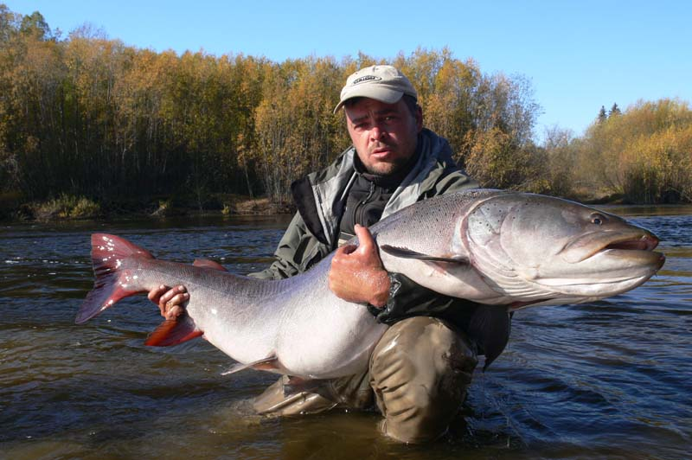
С
С течением времени рыба также эволюционировала, она стала умнее и, к сожалению, ее стало гораздо меньше, поэтому развивается бизнес разведения рыб для спортивной рыбалки
Рыбы Таймени живут до 50 лет, парами в одном и том же месте... Местные – амурчане при вылове их отпускают обратно...

Slide 16
Вывод: рыбная ловля – очень древнее занятие. Она помогла человечеству выжить и сохранить свой род в сложных условиях для выживания. А спортивная рыбалка сохраняет и увеличивает популяции рыб.
Рыболовный спорт принял в наше время массовый размах. Во многих странах устраиваются массовые рыболовные соревнования.
В наше время рыбалка – это вид активного отдыха, источник положительных эмоций, вид спорта, и способ общения с природой.

Slide 17
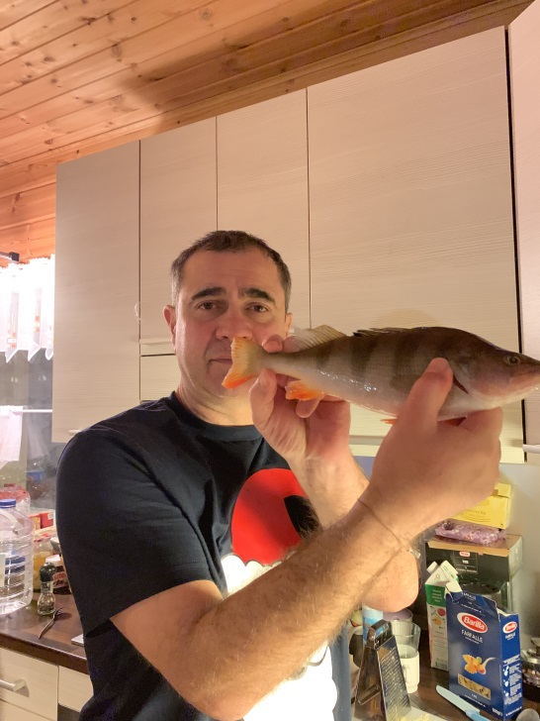
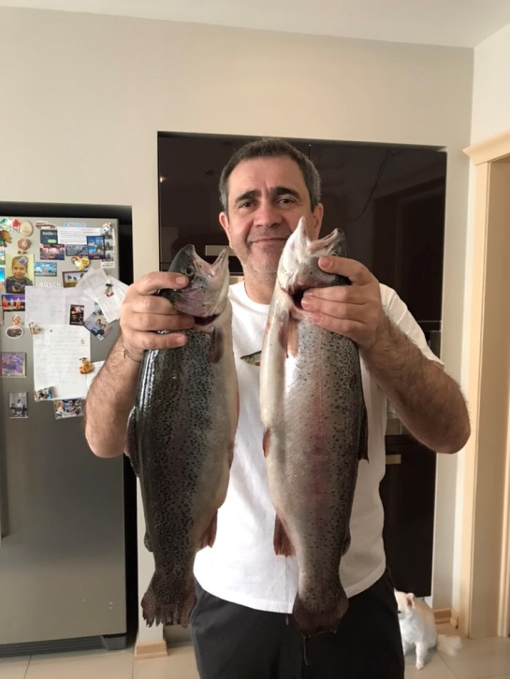
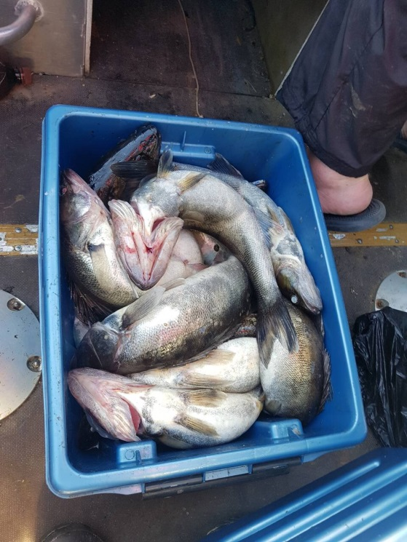
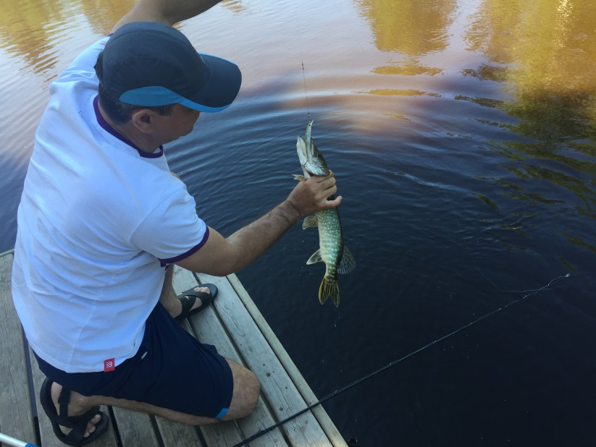
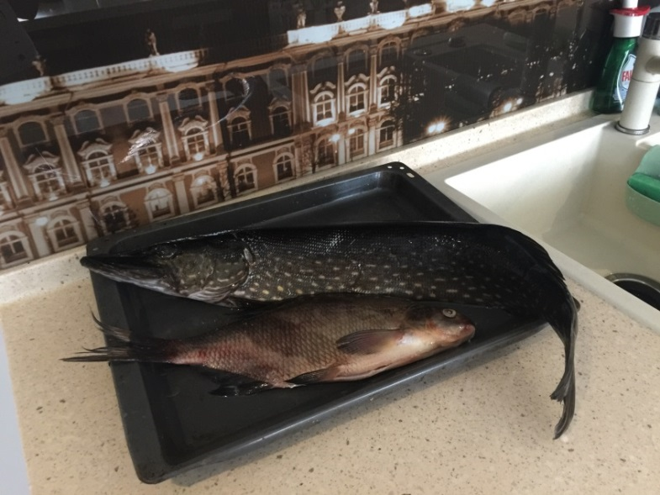
ХОРОШЕГО УЛОВА!

Slide 18
СПАСИБО ЗА ВНИМАНИЕ!!!!!

